Slide 1


Slide 2
Introdução
Serraria familiar de segunda geração (fundada em 1997), focada na precisão, consistência e elevada qualidade.
Especializada na produção de madeira de freixo e carvalho de alta qualidade, bem como parquet clássico maciço e engenheirado.
Competência principal: Quercus robur (carvalho comum), conhecido como carvalho eslavónico, valorizado pela sua resistência, estrutura e estética intemporal.
O abastecimento é totalmente rastreável e conforme com as regulamentações internacionais (EUDR, EUTR, UKTR, Lacey Act) em toda a Europa do Sudeste.
Origem principal: floresta de Morović (Sérvia) — carvalho de qualidade superior, gerido de forma sustentável e com longa tradição florestal.
A empresa combina o saber tradicional com métodos de produção avançados, reforçados por uma parceria internacional de fabrico no Camboja.

Slide 3
História
1997–2009 | Período STRELA
Fase de fundação — tornou-se a maior serraria de carvalho e freixo na Sérvia, com foco na precisão e exportação em grandes volumes.
Um acordo de longo prazo com a Vojvodinašume assegurou um fornecimento contínuo de carvalho eslavónico (Quercus robur) de alta qualidade.
Forte presença internacional (UE, Médio Oriente) e projetos de prestígio (ex.: Palácio Real do Azerbaijão).
2009–2020 | Período QUERCUS PARKET
Transição estratégica de produção orientada para volume para especialização e parcerias de longo prazo.
Estabelecida como fornecedor fiável de componentes semiacabados de carvalho para fabricantes líderes de pavimentos (ex.: Tarkett, Bauwerk, Weitzer).
2020–Presente | Período CAMPICO
Expansão global através de uma joint venture no Camboja, focada na produção de pavimentos de carvalho de três camadas para o mercado dos EUA.
Integração da experiência europeia em matérias-primas com redes internacionais de produção e distribuição.
Evolução contínua de uma grande serraria para um produtor especializado de carvalho com presença global — ainda empresa familiar, agora liderada pela segunda geração.

Slide 4
Unidade “chave na mão” de processamento de madeira dura
Plataforma industrial totalmente operacional na Sérvia (desde 1997), com geração imediata de receitas.
Vantagem de localização
Acesso direto ao carvalho eslavónico (Quercus robur) de Morović e da bacia de Spačva, com ligação eficiente aos mercados da UE e globais.
Desempenho financeiro
Aproximadamente €16,5 milhões de receitas, €2 milhões de lucro, cerca de 100 colaboradores e capacidade produtiva escalável.
Infraestrutura
Instalações de produção consolidadas (8.000 m² de área construída em 36.000 m² de terreno), equipadas com maquinaria europeia de alta capacidade.
Segurança de abastecimento
Acordo de longo prazo com a Vojvodinašume e fornecimento certificado FSC, em conformidade com EUDR, EUTR e Lacey Act.
Potencial de crescimento
Preparada para expansão em folheados, camadas de desgaste e madeira engenheirada — sem necessidade de investimento greenfield.
Posicionamento estratégico
Plataforma verticalmente integrada que combina abastecimento, processamento e exportação, suportada por quase 30 anos de experiência.

Slide 5
Abastecimento, conformidade e rastreabilidade
Toda a madeira (carvalho Quercus robur e freixo Fraxinus excelsior) provém exclusivamente de florestas exploradas legalmente.
Abastecimento regional na Sérvia, Croácia, Bósnia e Herzegovina e Roménia, com foco principal na floresta de Morović.
Parcerias de longo prazo com entidades florestais estatais (Vojvodinašume) asseguram continuidade no fornecimento.
Verificação rigorosa de fornecedores: documentação legal, direitos de corte e monitorização contínua (FSC ou padrões equivalentes).
Sistema completo de rastreabilidade desde a floresta até ao produto final.
Total conformidade com EUTR, EUDR, UKTR e a Lacey Act dos EUA.
Mitigação de risco através da diversificação de fornecedores, preferência por florestas estatais e auditorias regulares.
Forte compromisso com a sustentabilidade através de abastecimento responsável, apoio à regeneração florestal e utilização eficiente dos recursos.

Slide 6
Oportunidade de mercado – carvalho europeu e madeira dura
Forte procura global por carvalho e freixo de alta qualidade nos setores do mobiliário, design de interiores e indústria.
Disponibilidade limitada de carvalho eslavónico torna-o um recurso premium.
A Europa do Sudeste é uma região estratégica para madeira de alta qualidade.
O aumento das exigências regulamentares (EUDR, ESG) favorece fornecedores totalmente conformes e rastreáveis.
Procura estável a longo prazo assegura fundamentos sólidos de mercado.
Estrutura de oferta fragmentada cria oportunidades para produtores fiáveis e escaláveis.

Slide 7
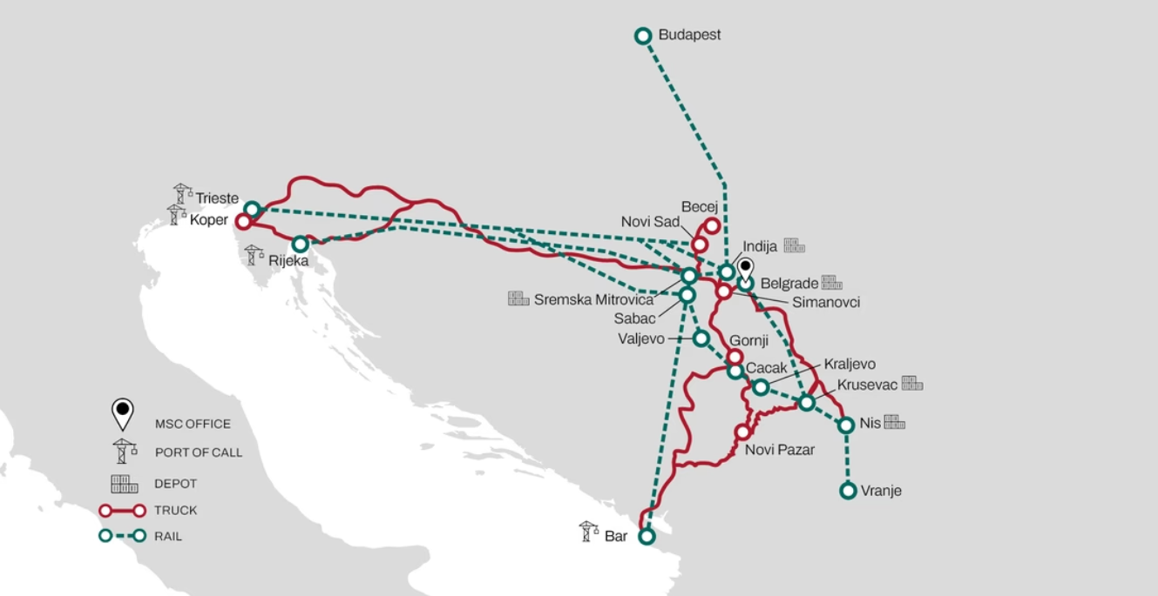
Hub estratégico – acesso a matérias-primas e exportação
Localizado na região de Srem (Sérvia), perto de Belgrado — um importante centro logístico.35 minutos do Aeroporto Internacional de Belgrado10 minutos das principais autoestradas europeias (E-70, E-75)Proximidade ao terminal ferroviário e aduaneiro de InđijaAcesso direto às principais áreas de abastecimento: floresta de Morović e bacia de Spačva

Slide 8


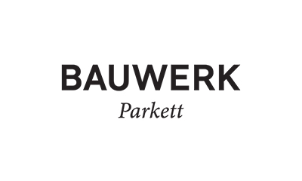
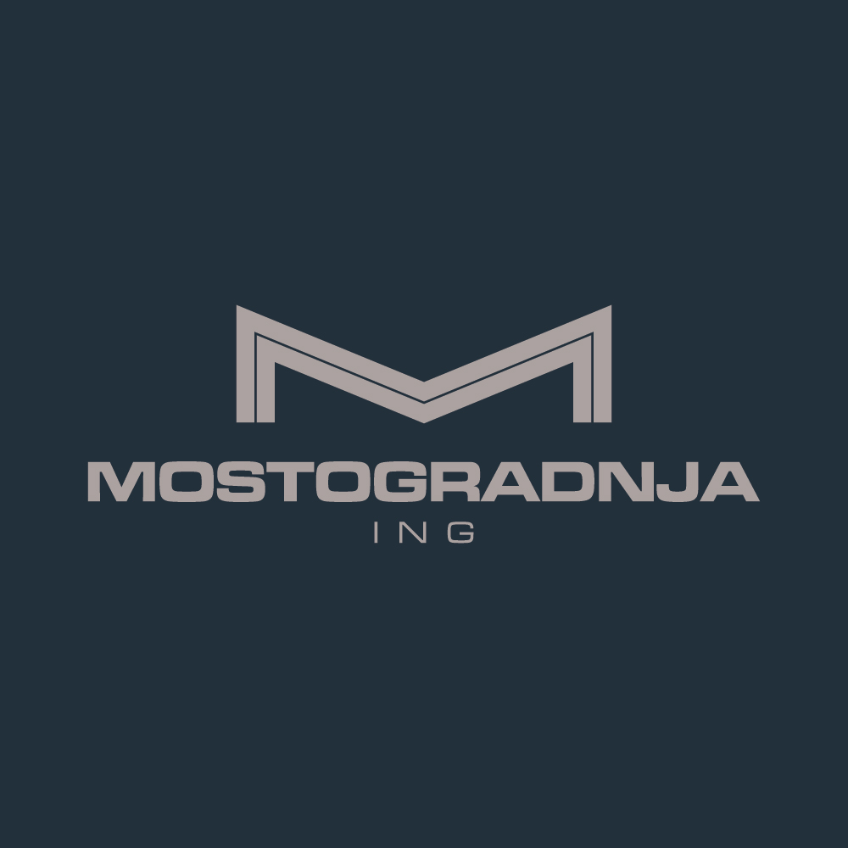


Portefólio de clientes e referências
Membro da FORDAQ (nível Bronze)

Slide 9
Contacto e dados da empresa
QUERCUS PARKET – Empresário em nome individual
Morada:
Nikole Tesle 137, 22321 Ljukovo, Sérvia
Contacto:
Email: quercus.parket@gmail.com
Telefone: +381 22 58 77 50
Horário de funcionamento:
Segunda – Sexta | 07:00 – 15:00
Informação da empresa:
NIF (PIB): 106197782
N.º de registo: 61620117
Dados bancários:
OTP Bank Serbia (Novi Sad)
IBAN: RS35 3259 6015 0046 8686 36
SWIFT: OTPVRS22
Localização:
Serraria “Strela” – Quercus Parket
Licença FSC: C214521

Slide 10
FIM. OBRIGADO!
Aviso legal:© QUERCUS PARKET. Todos os direitos reservados.Toda a informação contida nesta apresentação é confidencial e destinada exclusivamente ao destinatário.É proibida a sua reprodução, distribuição ou divulgação sem autorização prévia por escrito da QUERCUS PARKET.

Slide 11
